Slide 1
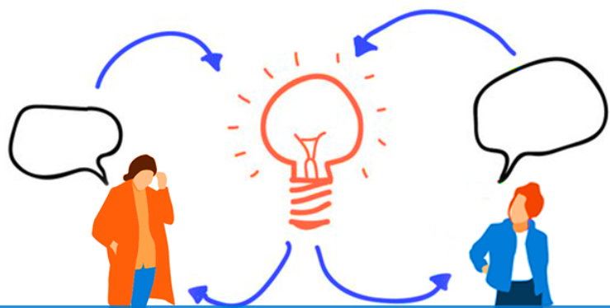
الدرس الرابع
المعيار | المخرج | عنوان الدرس | الوحدة
يطبق فن التعامل والاتصال في الاجتماعات | يُظهر معرفة بطرق التواصل في مكان العمل | فن التعامل والاتصال | يٌطبق مهارات الاتصال والتواصل الأساسية
مهمة
تصوير مشهد للطالب باستخدام احد فنون التعامل والاتصال

